Slide 2
«ТАКАЯ РАЗНАЯ ОСЕНЬ»
А.Пушкин "ОСЕНЬ"

Slide 3
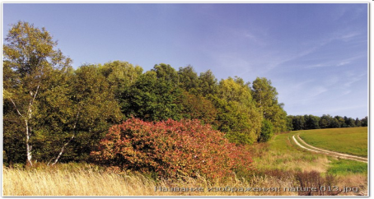
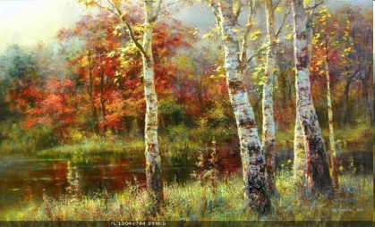
К. Бальмонт
Ф.Тютчев
А. Пушкин

Slide 4
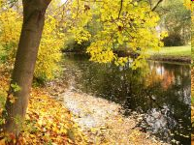
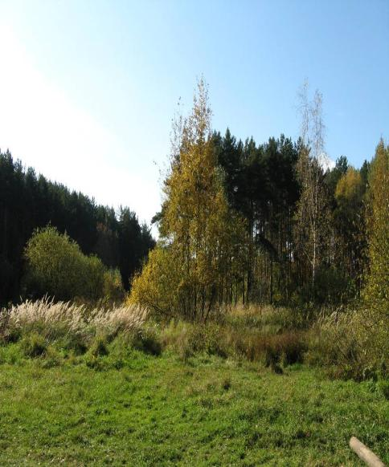
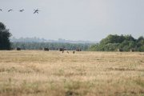
К.Бальмонт "Осень"
Ф.Тютчев "Есть в осени первоначальной ..."

Slide 5
Генрих Сапгир
(1928 – 1999)
Писатель, поэт, сценарист, прозаик, переводчик

Slide 6
Планирование деятельности:
Выразительно читать
Работать со стихотворением
Вести диалог с автором
Умение работать в группах
Писать небольшие письма

Slide 7
Генрих Сапгир «Четыре конверта»

Slide 13
Домашнее задание: - Найти и прочитать стихотворение Г. Сапгира «Четыре конверта»; - написать письма от лесных жителей; - выразительно прочитать стихотворение.

Slide 14
Спасибо за урок!

